Slide 1
Акционерное общество «Институт физико-технических проблем»
Детекторы на основе германия для гамма-спектрометров и спектрометрических комплексов
Лихачев Г.М.
2023 г.

Slide 2

АО «ИФТП»
основан в 1992 году
Разработка и изготовление полупроводниковых детекторов и блоков детектирования
Разработка и изготовление детекторов на основе пластмассовых сцинтилляторов
Разработка и изготовление радиоизотопных приборов, основанных на использовании закрытых источников
Разработки и изготовления спектрометров и анализаторов ионизирующих излучений
Разработка и изготовление плотномеров, толщиномеров
АО «ИФТП»

Slide 3
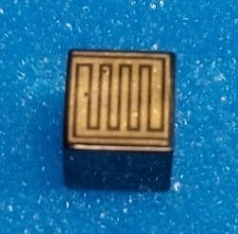
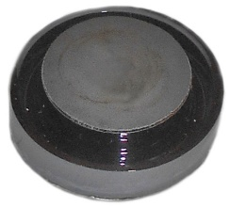

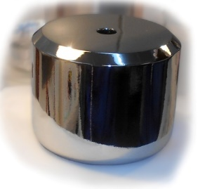
Полу-
проводниковые детекторы
АО «ИФТП»
На основе
кадмий-цинк-теллур
На основе
алмаза
На основе
германия
На основе кремния
Полупроводниковые детекторы АО «ИФТП»

Slide 4
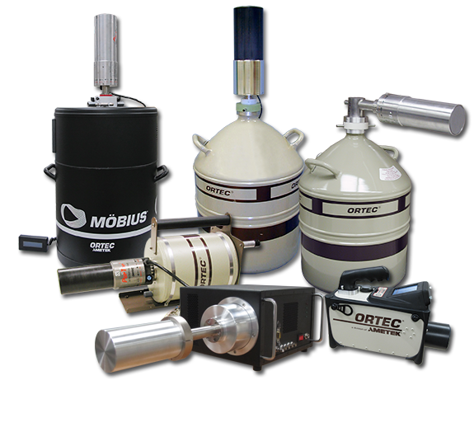
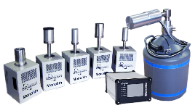
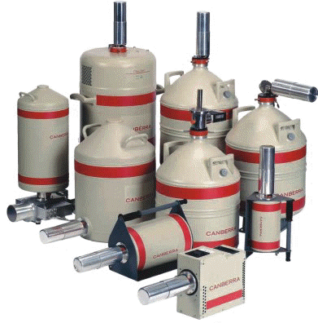
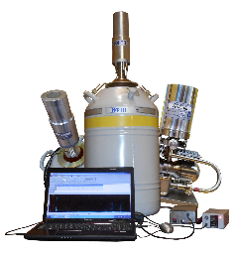
Рынок германиевых детекторов в России до 2022 года
BSI
АО «ИФТП»
ORTEK 60 %
CANBERRA 35 %
Прочие 5 %

Slide 5
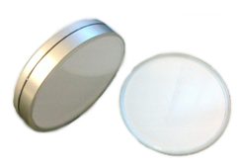
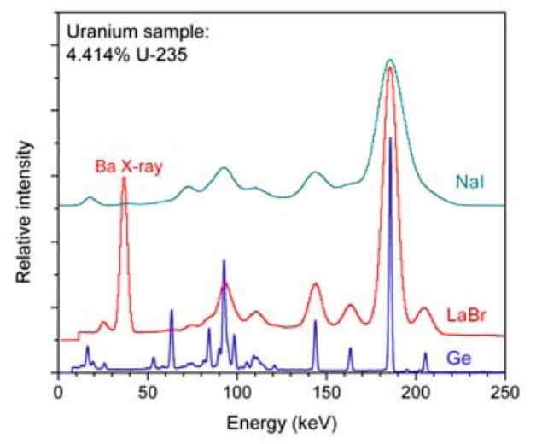
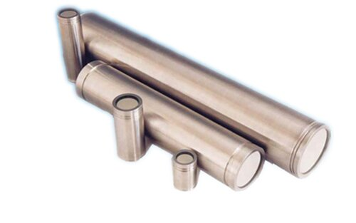
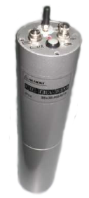
Современная замена германиевых детекторов
⁶⁰Со 1333 кэВ германий FWHM = 1.8–3 кэВ (LaBr₃ ~40 кэВ)

Slide 6
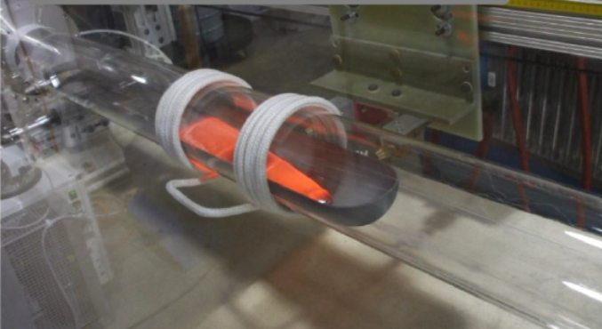
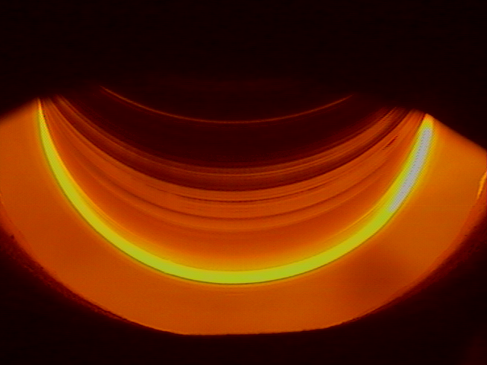
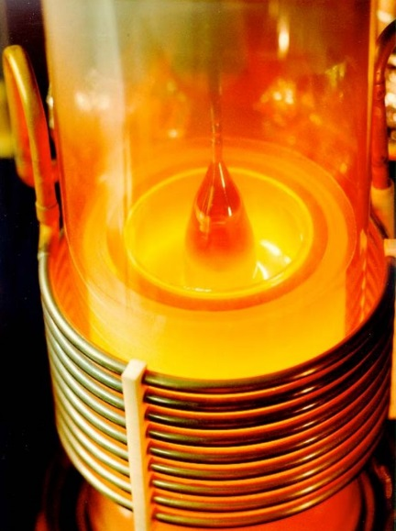

ОЧГ
Требование к производству особо чистого германия:
жесткие требования к исходному сырью, его очистке;
подготовка полигермания к росту моногермания путем многократной зонной плавки с последующим отбором фракций, пригодных к росту монокристалла нужного качества;
рост ОЧГ в среде водорода в максимально чистых, тиглях со специальным покрытием.

Slide 7
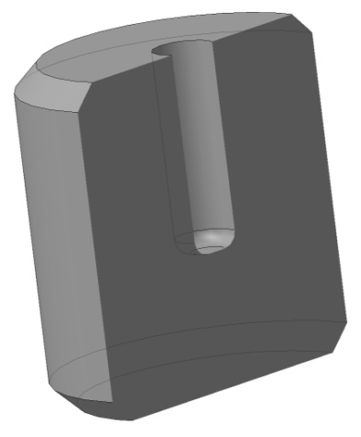
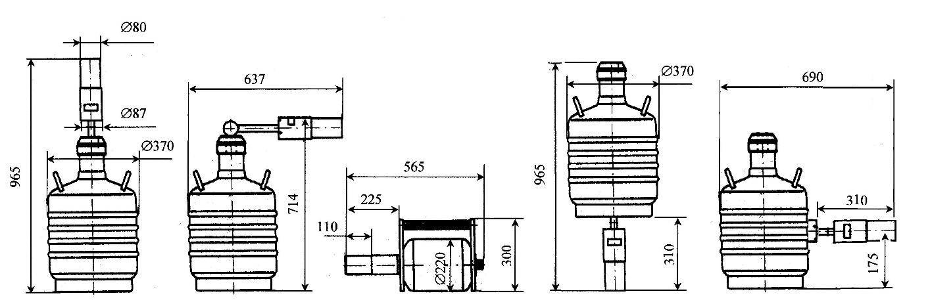
Возможности АО «ИФТП»
АО «ИФТП»
Разработка
Изготовление
Сборка и испытание

Slide 8
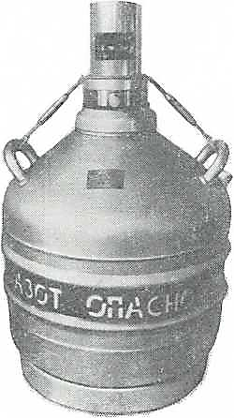
Германий-литиевый детектор ДГДК
Детектор | Параметр (η_{0,5}; η_{0,1}; σ₁; ε_{а б с} — значения для E=1332 кэВ (⁶⁰Со))
 | η_{0,5}, кэВ, не более | η_{0,1}, кэВ, не более | σ, мм², не менее | ε _{a б с}, % не менее | С, пФ, не более | не белее U, В
ДГДК 20А | 3,2 | 8,0
ДГДК 20Б | 2,5 | 6,3 | 20,0 | 1,9⋅10⁻³ | 40 | 400-4000
ДГДК 20В | 2,0 | 5,0
ДГДК 32А | 3,2 | 8,0
ДГДК 32Б | 2,5 | 6,3 | 32,0 | 3,2⋅10⁻³ | То же | То же
ДГДК 32В | 2,0 | 5,0
ДГДК 40А | 3,2 | 8,0
ДГДК 40Б | 2,5 | 6,3 | 40,0 | 4,4⋅10⁻³ | » » | » »
ДГДК 40В | 2,0 | 5,0
ДГДК 50А | 3,2 | 8,0
ДГДК 50Б | 2,5 | 6,3 | 50,0 | 5,7⋅10⁻³ | » » | » »
ДГДК 50В | 2,0 | 5,0
ДГДК 63А | 4,0 | 10,0
ДГДК 63Б | 3,2 | 8,0 | 63,0 | 7,0⋅10⁻³ | » » | » »
ДГДК 63В | 2,5 | 6,3
ДГДК 80А | 4,0 | 10,0
ДГДК 80Б | 3,2 | 8,0 | 80,0 | 9,6⋅10⁻³ | » » | » »
ДГДК 80В | 2,5 | 6,3
ДГДК 100А | 5,0 | 12,5
ДГДК 100Б | 4,0 | 10,0 | 100,0 | 12,0⋅10⁻³ | » » | » »
ДГДК 100В | 3,2 | 8,0
ДГДК 124 А | 5,0 | 12,5
ДГДК 125Б | 4,0 | 10,0 | 125,0 | 15,0⋅10⁻³ | » » | » »
ДГДК 125В | 3,2 | 8,0
ДГДК 160А | 5,0 | 12,5
ДГДК 160Б | 4,0 | 10,0 | 160,0 | 20,0⋅10⁻³ | » » | » »
ДГДК 160В | 3,2 | 8,0
1—детектор (диод, изготовленный из кристалла германия);
2 — криостат;
3 — сосуд Дьюара с жидким азотом.

Slide 9
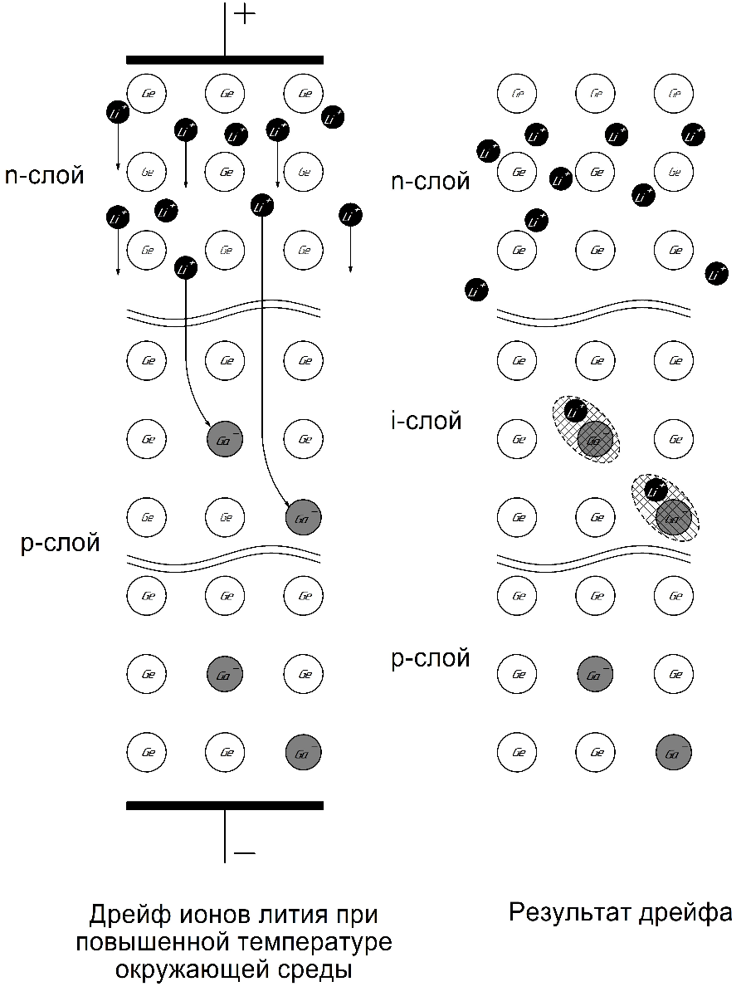
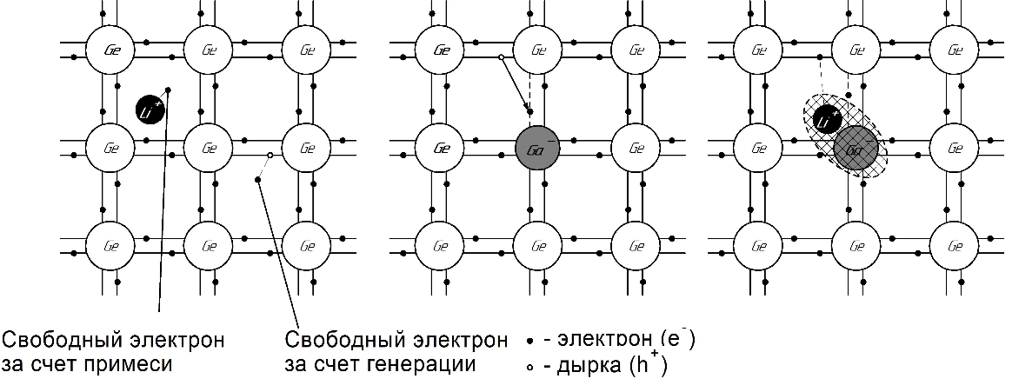
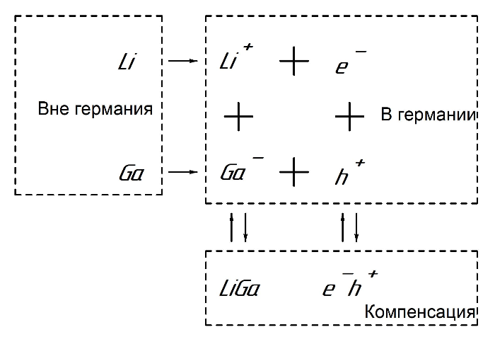
Принцип германий-литиевых детекторов

Slide 10
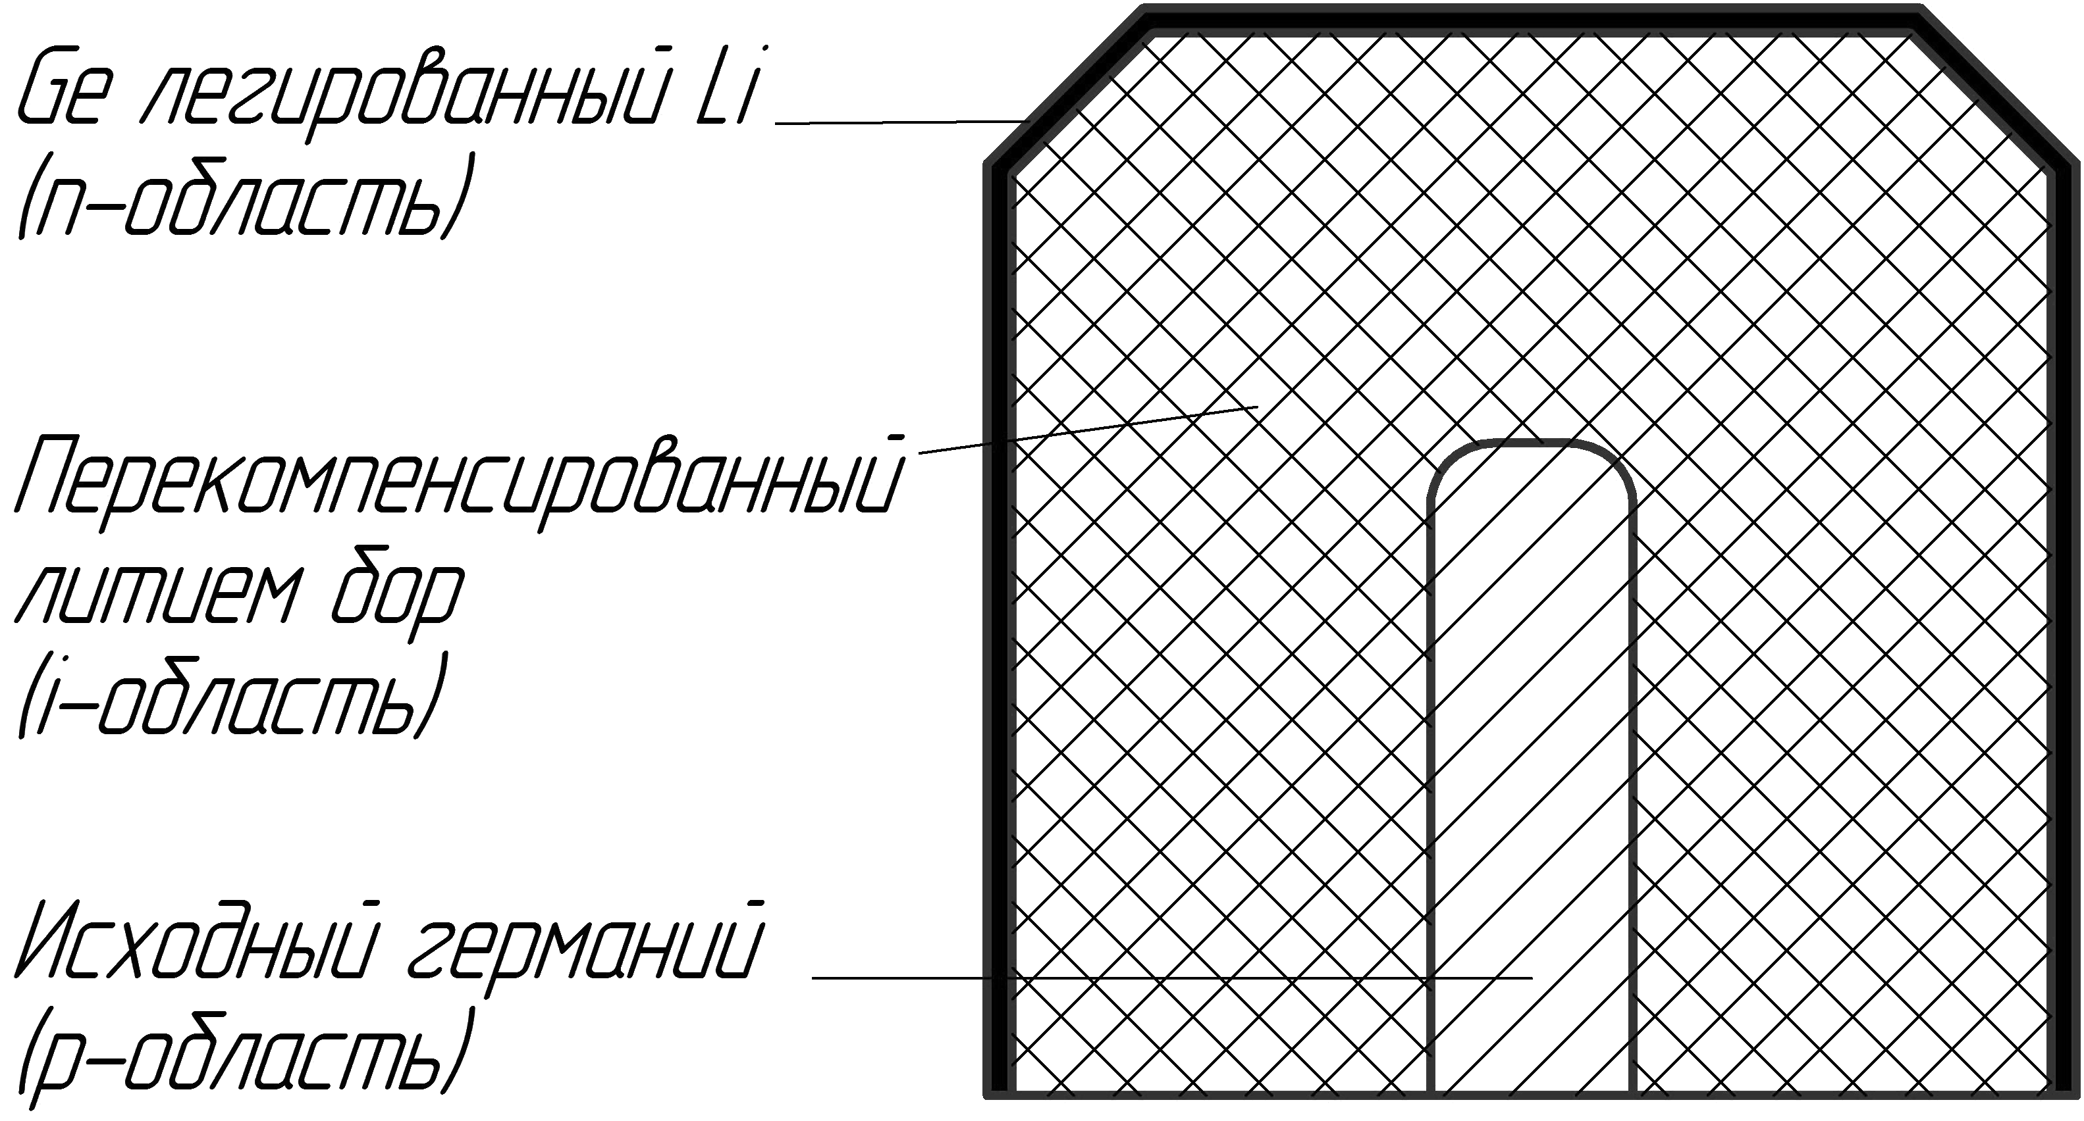
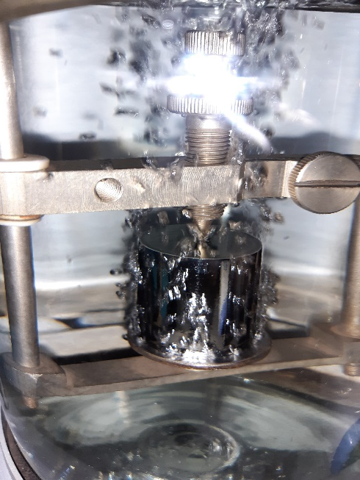
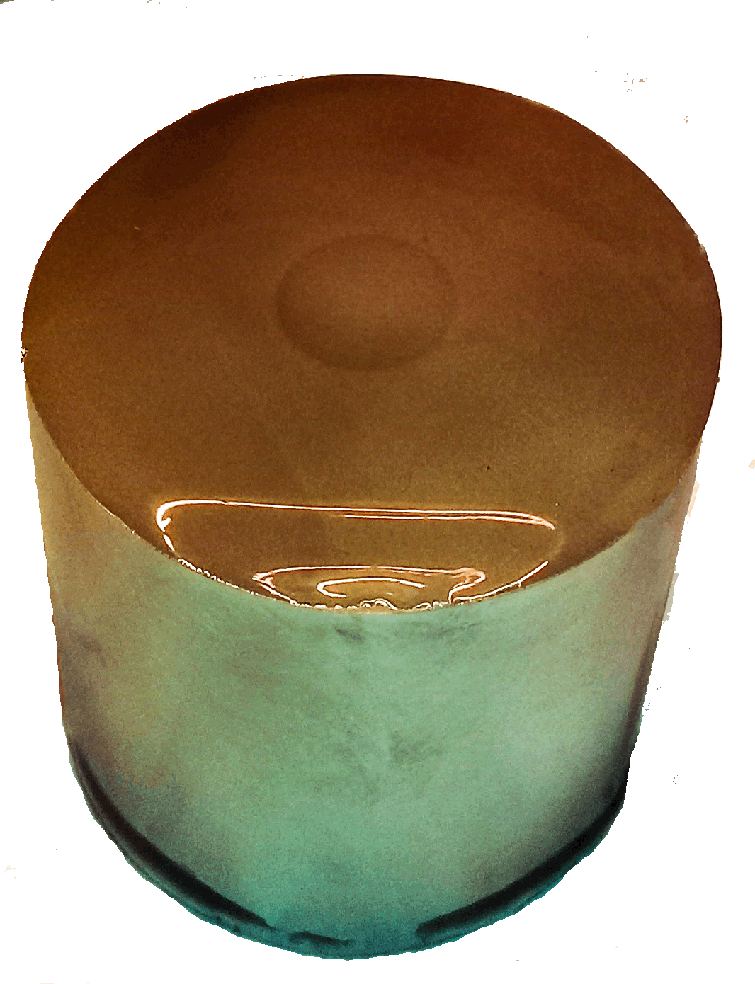
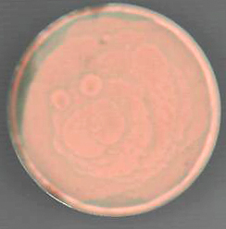
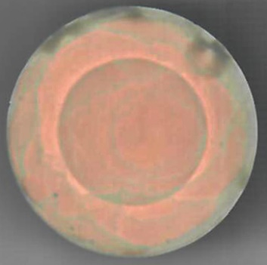
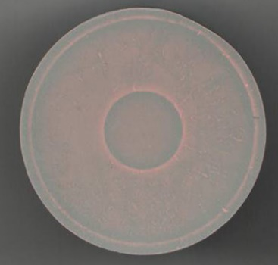
Изготовление германий-литиевого детектора
Процесс дрейфа
Дрейф на разных этапах
Результат
дрейфа

Slide 11
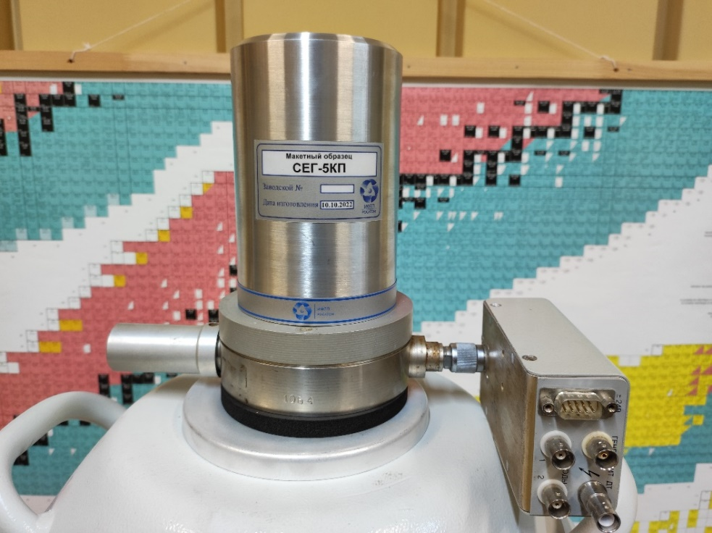
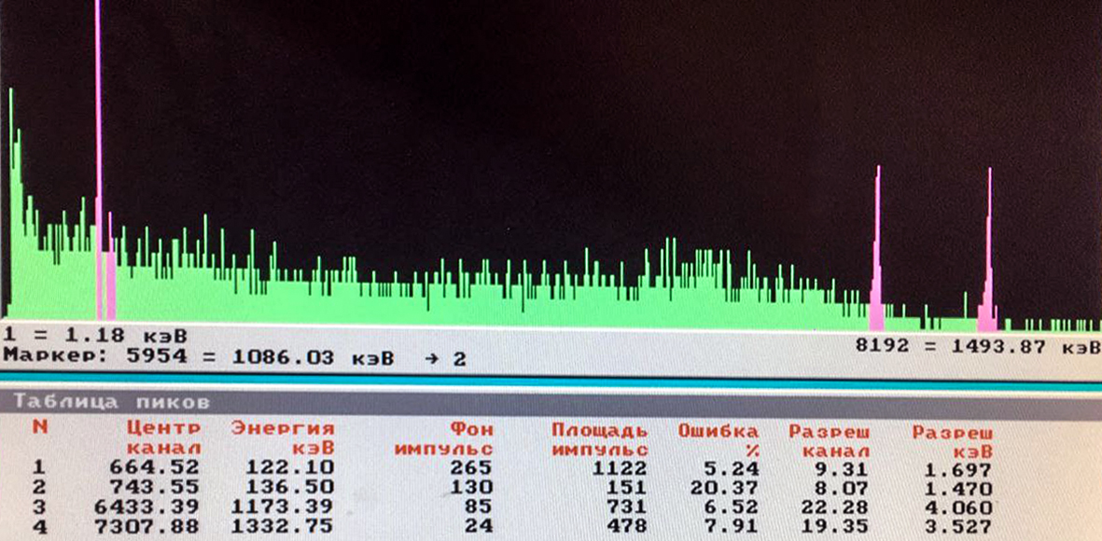
СЕГ-5КП

Slide 12
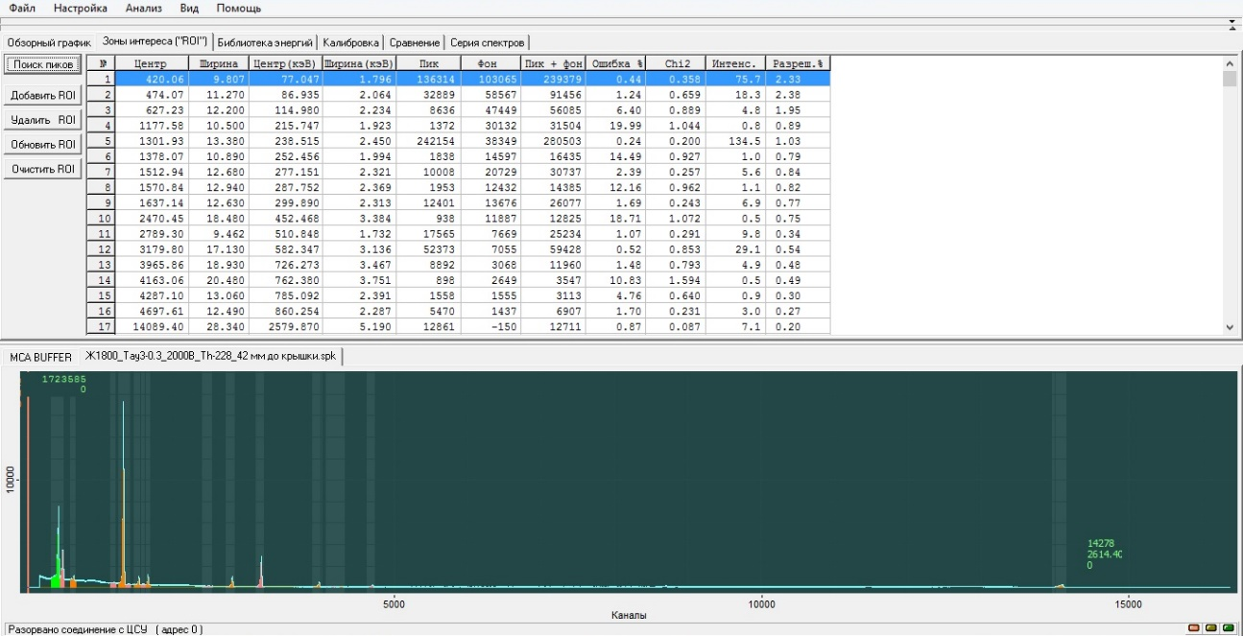
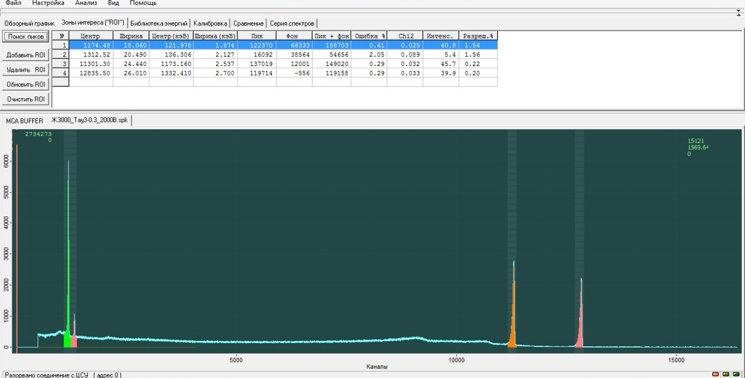
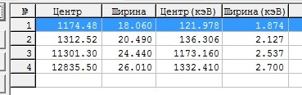
Восстановленный ДГДК

Slide 13
Благодарю за внимание!
141980 г. Дубна Московской обл. ул. Курчатова 4, АО «ИФТП»
тел.: /49621/ 70645 факс: 65082
E-mail: iftp@dubna.ru www.iftp.ru

